Slide 1
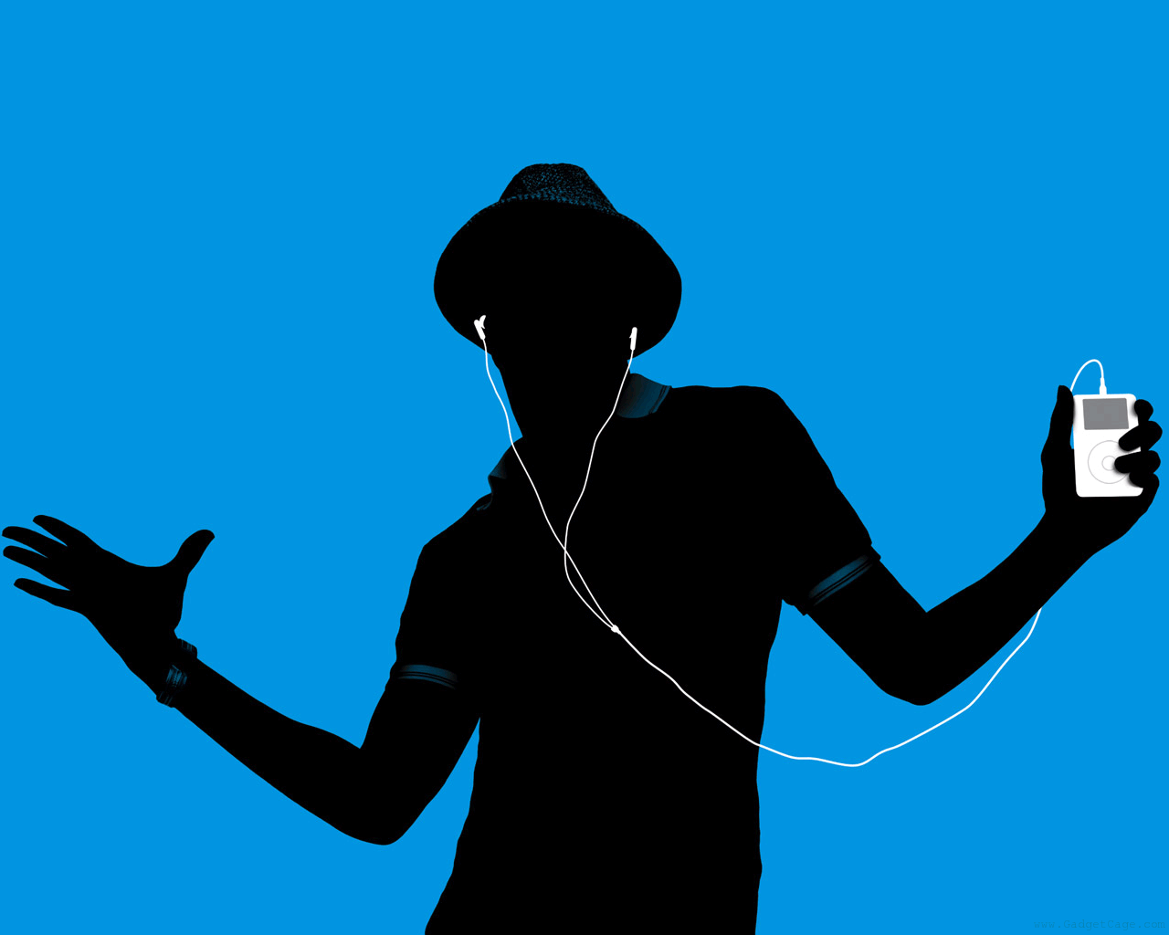
Pop from Germany
Key Words:
das Lied, der Song
der Songtext
das Musikvideo
der Refrain
klingen
= song
= lyrics
= music video
= chorus
= to sound

Slide 2
Namika, Lieblingsmensch
Frankfurt
Marokko
Rapperin
Hip-Hop Elemente

Slide 3
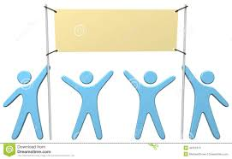
Heben Sie die Wörter. = Hold up the words as you hear them.

Slide 4
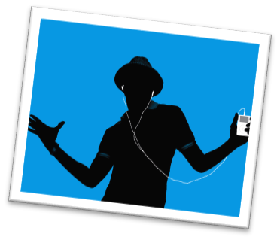
Joris, Sommerregen
Region Ost-Westfalen
Singer-Songwriter
Gitarrist, Pianist

Slide 5
Wie oft hören Sie das Wort ... ? = How often do you hear the word ... ?
Augen
Hand
Regen
tanzen
Sommer

Slide 6
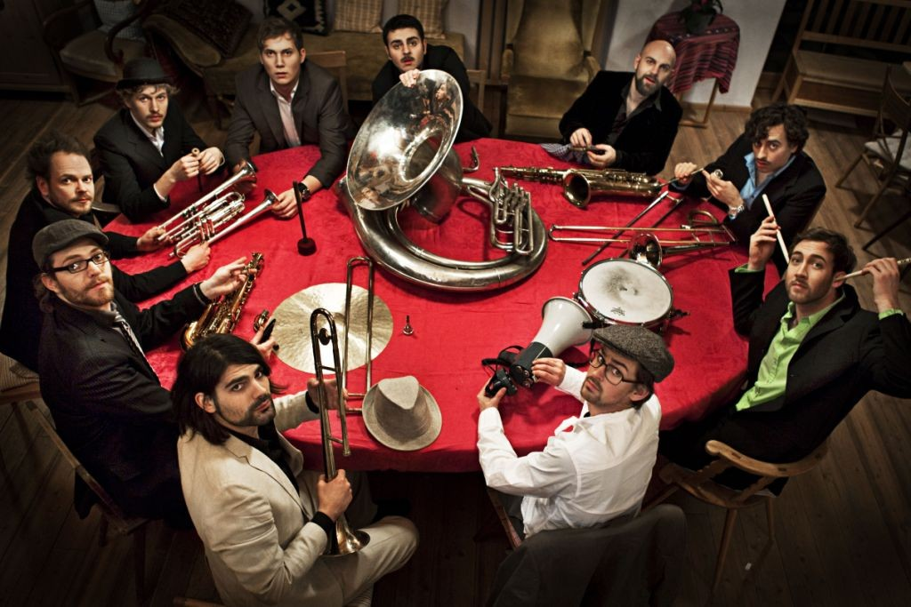
Moop Mama, Die Stadt die immer schläft
München
10-köpfige Band
Urban Brass
Markenzeichen:
Megaphon ....

Slide 7
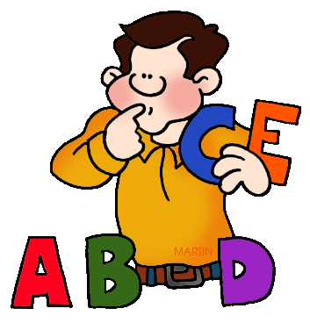
Sortieren Sie die Szenen. = Sort the scenes.

Slide 8
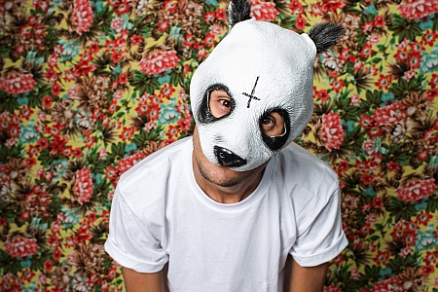
Cro, Einmal um die Welt
Region Stuttgart
Sänger, DJ, Musikproduzent, Designer
Mischung aus Rap- und Popmusik = Raop
Pandamaske

Slide 9
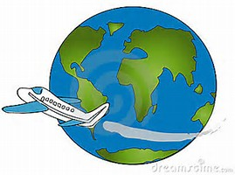
Sortieren Sie die Bilder. = Sort the pictures.

Slide 10
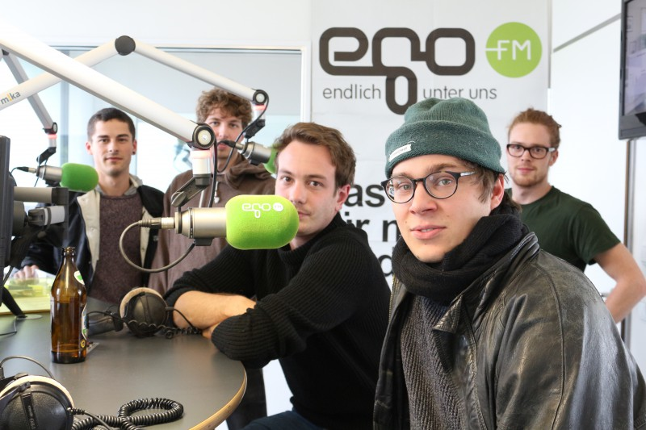
Von Wegen Lisbeth, Lang lebe die Störung im Betriebsablauf
Berlin
Indie-Pop Band
Kinderglockenspiel

Slide 11
Pop from Germany – Your Ratings

